Slide 1
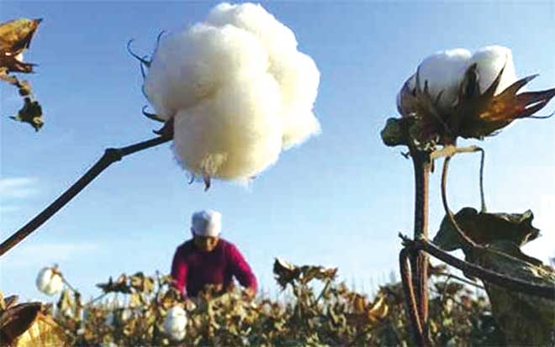
শুভ সকাল,
আজকের মাল্টিমিডিয়া শ্রেণিতে সবাইকে স্বাগতম!
Bipulendra Nath Chakraborty

Slide 2
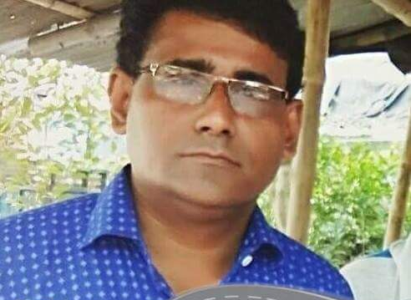
পরিচিতি
বিপুলেন্দ্র নাথ চক্রবর্ত্তী
সহকারী শিক্ষক
শৈলকুপা সরকারি প্রাথমিক বিদ্যালয়
শৈলকুপা, ঝিনাইদহ।
bipulendranath1971@gmail.com
বিষয়: বাংলাদেশ ও বিশ্বপরিচয়
চতুর্থ শ্রেণি
অধ্যায়: ৭ ( কাজের মর্যাদা )
সময়: ৪৫ মিনিট।
তারিখ: ০৩-০১-২০২০ খ্রি:
Bipulendra Nath Chakraborty

Slide 3
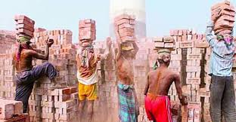
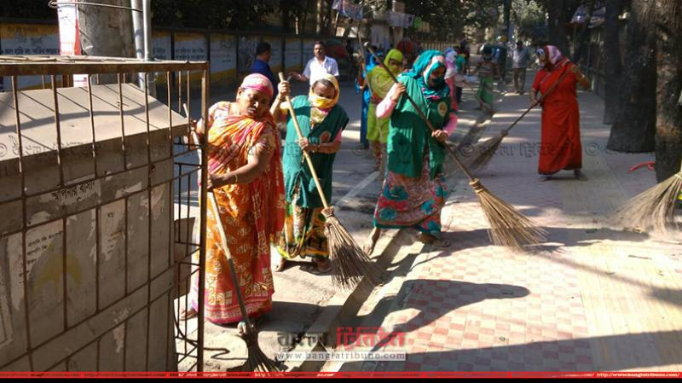
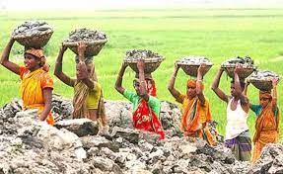
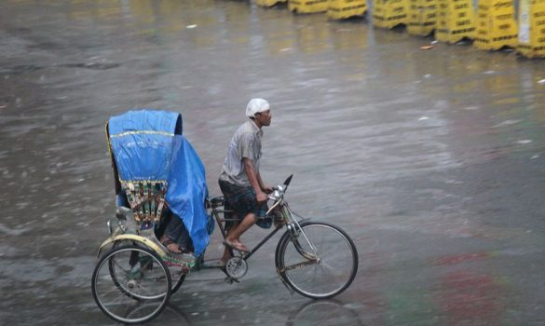
ছবিগুলো খুব মনোযোগ দিয়ে লক্ষ্য কর। তোমাদের এলাকায় এদের কখনও দেখেছো?
এবার বলতো, এই রকম কাজ করা মানুষদের কী বলে?
Bipulendra Nath Chakraborty

Slide 4
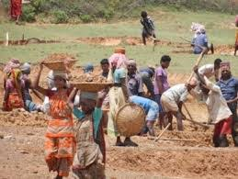
কাজের মর্যাদা
শ্রমজীবী
পৃষ্ঠা ৩২
Bipulendra Nath Chakraborty

Slide 5
শিখনফল
এই পাঠ শেষে শিক্ষার্থীরা . . .
৬.১.১ শ্রমের গুরুত্ব বলতে পারবে।
৬.২.১ সমাজের সকল পেশাজীবীর অবদান বর্ণনা করতে পারবে।
৬.২.২ বিভিন্ন পেশাজীবীর গুরুত্ব বলতে পারবে।
৬.৩.১ নিজের হাতে কাজ করার গুরুত্ব উল্লেখ করতে পারবে।
৬.৩.২ দুই তিন ধরণের পেশাজীবীর কাজের বর্ণনা দিতে পারবে
Bipulendra Nath Chakraborty

Slide 6
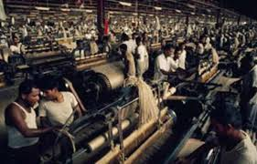
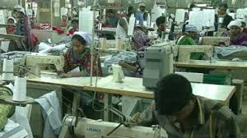
এই ছবিতে কী দেখছো?
জুটমিল শ্রমিক
গার্মেন্ট শ্রমিক
জুটমিল ও গার্মেন্ট শ্রমিকগণ দীর্ঘ সময় কারখানায় কাজ করে দেশের অর্থনীতিকে উন্নয়ন করছেন।
Bipulendra Nath Chakraborty

Slide 7
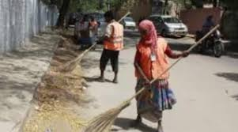
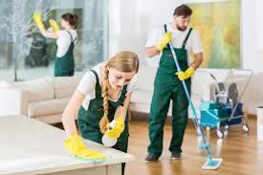
নিচের ছবিতে কী দেখছো?
রাস্তা পরিচ্ছন্নতাকর্মী
অফিস রুম পরিচ্ছন্নতা কর্মী
পরিচ্ছন্নতাকর্মীগণ রাস্তা, বিদ্যালয়, অফিস এবং হাসপাতাল পরিষ্কার করে পরিবেশ পরিচ্ছন্ন ও নিরাপদ রাখেন।
Bipulendra Nath Chakraborty

Slide 8
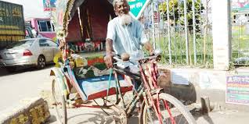
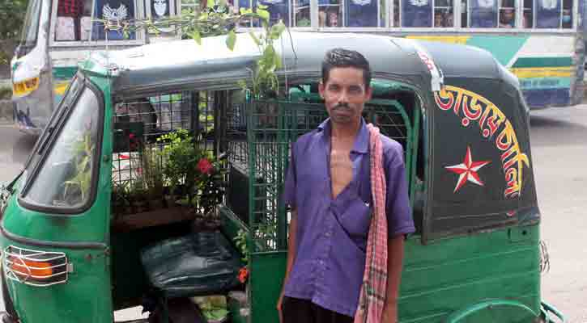
এই ছবিতে কী দেখছো?
রিকশা চালক
অটো চালক
রিকশা, অটো, নৌকা, বাস, রেলগাড়ি, ট্রাক এবং ট্যাক্সি চালকগণকে পরিবহন শ্রমিক বলা হয়। তারা খুব পরিশ্রম করে আমাদের অনেক উপকার করেন।
Bipulendra Nath Chakraborty

Slide 9
একক কাজ
তোমার এলাকার কর্মরত শ্রমিকদের নিয়ে একাকী চিন্তা কর এবং নিচের প্রশ্নগুলোর উত্তর লেখ।
তারা কী ধরণের কাজ করছেন: বহন, নির্মাণ বা অন্য কিছু?
কোন কোন কাজে পুরুষের সাথে নারীরাও অংশগ্রহণ করেন?
এই পেশাগুলো আমাদের জন্য কেন প্রয়োজন?
Bipulendra Nath Chakraborty

Slide 10
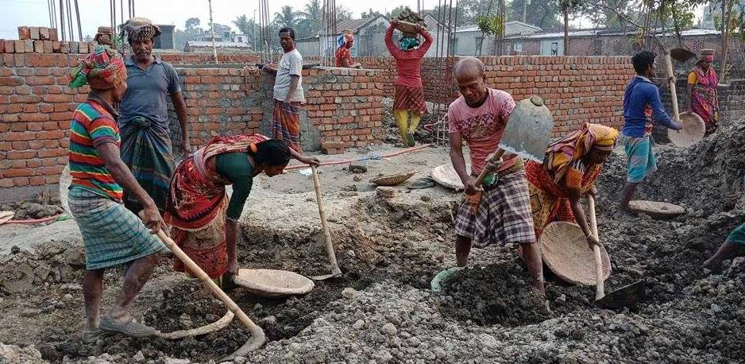
তারা কী ধরণের কাজ করছেন: বহন, নির্মাণ বা অন্য কিছু?
এই ছবিটা ভালো করে দেখ।
তারা এখানে মাটিকাটা ও নির্মাণের কাজ করছেন।
Bipulendra Nath Chakraborty

Slide 11
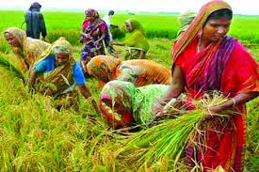
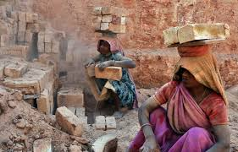
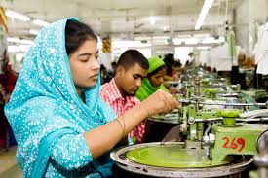
কোন কোন কাজে পুরুষের সাথে নারীরাও অংশগ্রহণ করেন?
এই ছবিগুলো ভালো করে দেখ।
কৃষি, কারখানা, পরিচ্ছন্নতা , নির্মাণকাজে পুরুষের সাথে নারীরাও অংশগ্রহণ করে।
Bipulendra Nath Chakraborty

Slide 12
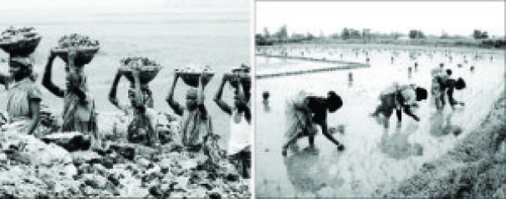
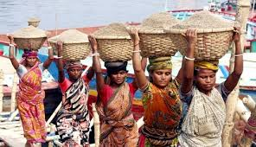
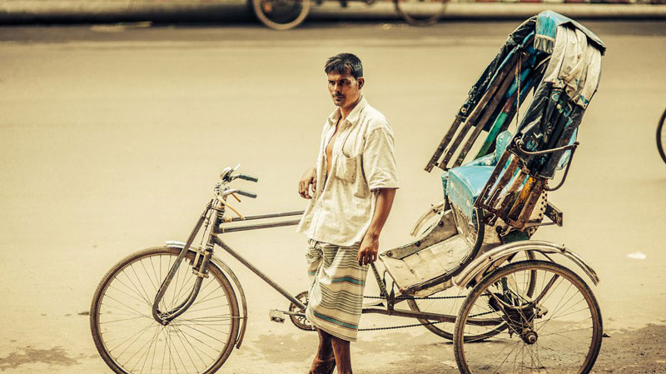
এই পেশাগুলো আমাদের জন্য কেন প্রয়োজন?
এই ছবিটা ভালো করে দেখ।
বিভিন্ন পেশার শ্রমজীবীগণ আমাদের দৈনন্দিন জীবনযাপনে সাহায্য করেন।
Bipulendra Nath Chakraborty

Slide 13
জোড়ায় কাজ
আমার ছোট্ট সোনা-মণিরা, বিভিন্ন শ্রমজীবীগণ কোথায় এবং কী কাজ করেন তা জেনে নিই।
পাশাপাশি প্রতি দুইজনে এ ধরণের আরও একটি পেশা সম্পর্কে লেখ।
পেশা | কাজের স্থান | কাজের ফলাফল
কারখানা শ্রমিক | বিভিন্ন রকম কারখানা | বিভিন্ন রকমের শিল্পদ্রব্য তৈরি করা হয়।
পরিচ্ছন্নতাকর্মী | বিদ্যালয়, অফিস, হাস্পাতাল, রাস্তা | পরিবেশ পরিচ্ছন্ন ও নিরাপদ থাকে।
পরিবহন শ্রমিক | নৌকা, রিকসা, বাস, রেলগাড়ি, ট্রাক, ট্যাক্সি, অটো | এক স্থান থেকে অন্য স্থানে চলাচল ও মালামাল আনা-নেওয়া সম্ভব হয়।
কৃষি শ্রমিক | কৃষিজমি, খামার | বিভিন্ন রকমের ফসল উৎপাদন সফলভাবে সম্ভব হয়।
Bipulendra Nath Chakraborty

Slide 14
দলে কাজ
আমার ছোট্ট বন্ধুরা, তোমরা ৪ টি দলে ভাগ হও এবং প্রত্যেক দল চিন্তা করে বের কর, কোন পেশায় কাজ করা সবচেয়ে কঠিন। দলীয় কাজ উপস্থাপন শেষে সবচেয়ে ভালো উপস্থাপনকারী দলকে পুরস্কৃত করা হবে।
লাল দল
নীল দল
সবুজ দল
হলুদ দল
সকল পেশায় কাজ করা কঠিন। প্রত্যেক দল ভালো উপস্থাপন করেছো। প্রত্যেক দলকেই পুরস্কার দেওয়া হলো।
Bipulendra Nath Chakraborty

Slide 15
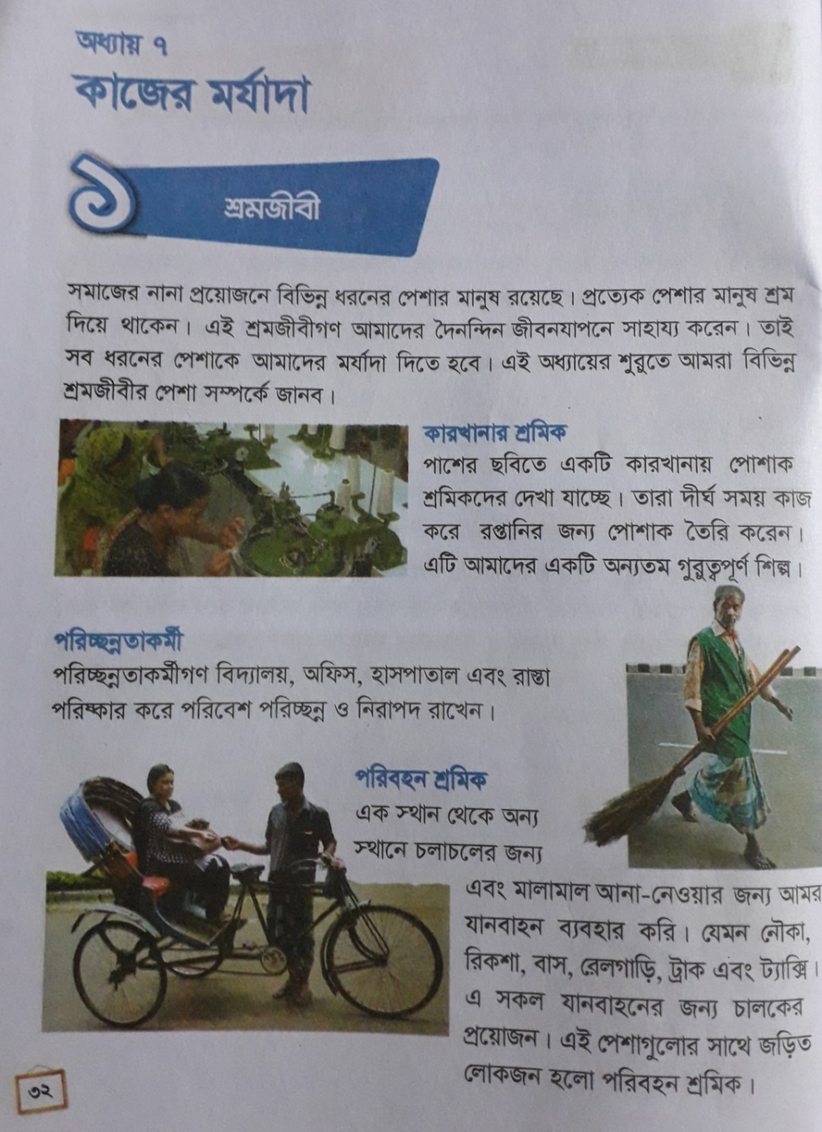
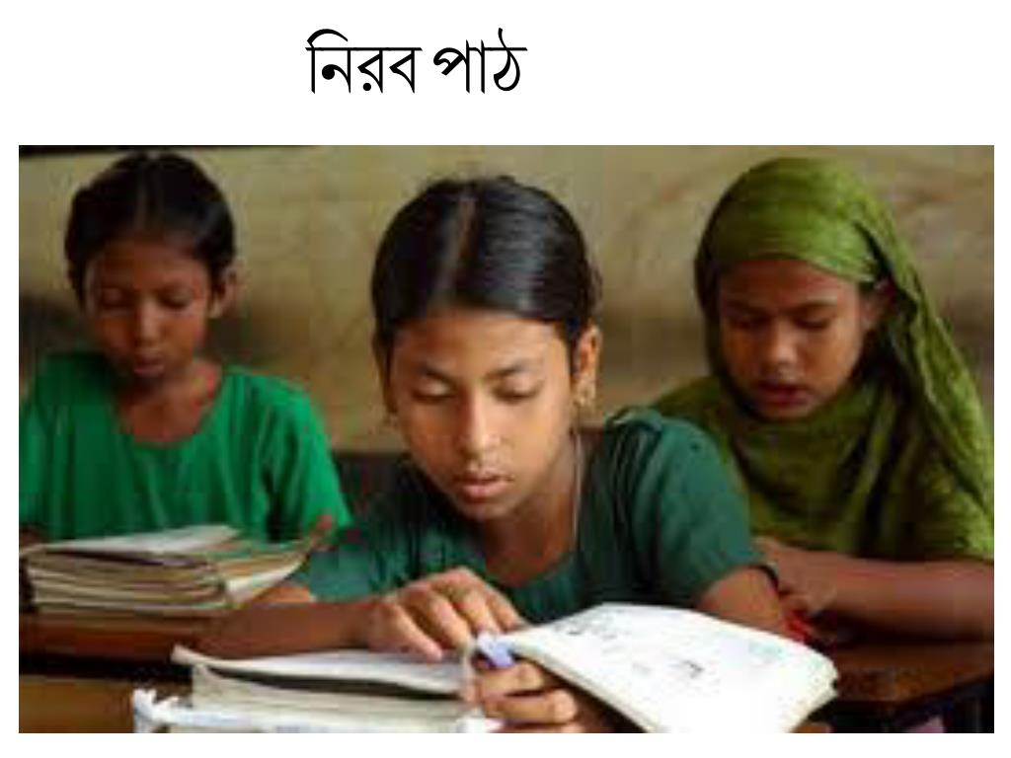
শিক্ষার্থীদের নিরব পাঠ
প্রত্যেকে নিরবে আঙ্গুল দিয়ে প্রতিটি শব্দ ও বাক্য অনুসরণ করে ৫ মিনিট মনোযোগ দিয়ে পড়।
Bipulendra Nath Chakraborty

Slide 16
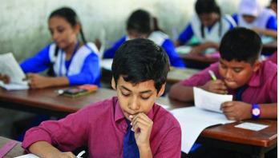
মূল্যায়ন
প্রশ্ন:
১. কায়িক শ্রমভিত্তিক একটি কাজের নাম লেখ।
২. হাসপাতালে কোন ধরণের পেশাজীবীরা কাজ করে?
৩. আইনি পেশার উদ্দেশ্য কী?
৪. সকল পেশার মানুষের সাথে আমাদের কেমন আচরণ করা উচিত?
Bipulendra Nath Chakraborty

Slide 17
উত্তরপত্র
উত্তর:
1. ইট ভাঙ্গা।
২. ডাক্তার, নার্স ও পরিচ্ছন্নতাকর্মী।
৩. প্রত্যেক নাগরিককে ন্যায় বিচার পাওয়ায় সহযোগিতা করা।
৪. সকল পেশার মানুষকে শ্রদ্ধা ও সম্মান করা উচিত।

Slide 18
সৃজনশীল ও পরিকল্পিত কাজ
তুমি ভবিষ্যতে কোন পেশায় কাজ করতে চাও এবং কেন তা বাড়ি থেকে একটি পোস্টার পেপারে ৩টি বাক্যে লিখে নিয়ে আনবে?
Bipulendra Nath Chakraborty

Slide 19
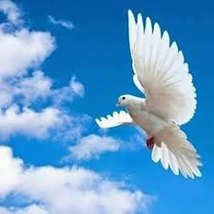
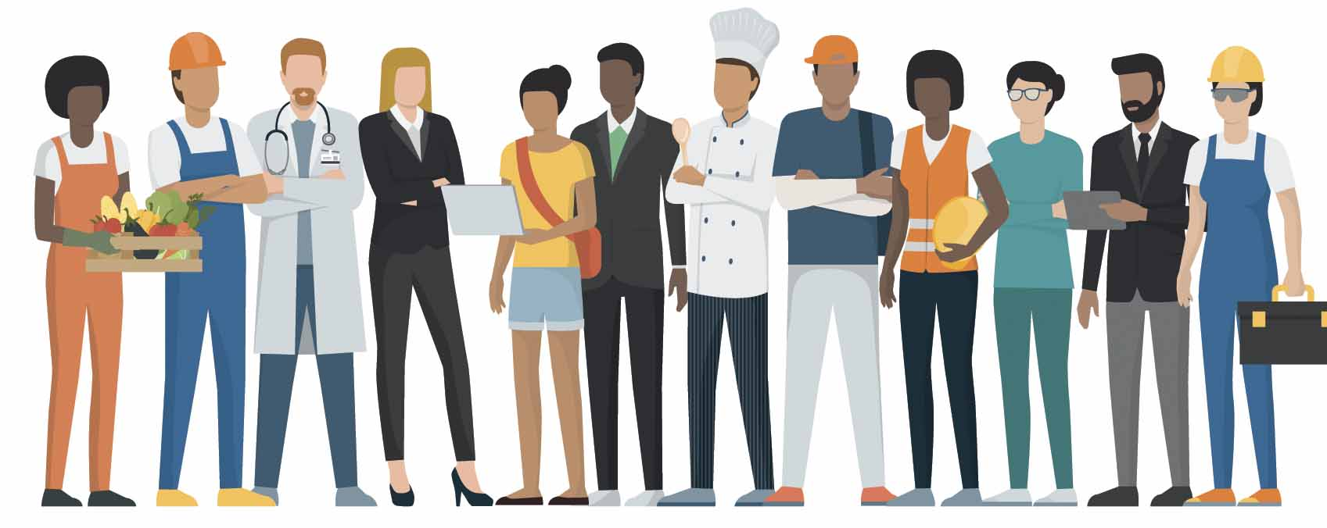
সবাইকে আন্তরিক ধন্যবাদ
Bipulendra Nath Chakraborty

